Slide 1
Chủ đề
4
PHÉP CỘNG, PHÉP TRỪ (có nhớ) TRONG PHẠM VI 100
Bài 19
PHÉP CỘNG (có nhớ)
SỐ CÓ HAI CHỮ SỐ VỚI SỐ CÓ MỘT CHỮ SỐ (tiết 2)
Luyện tập (trang 73)

Slide 2

Yêu cầu cần đạt
Củng cố đặt tính rồi tính phép cộng (có nhớ) số có 2 chữ số với số có 1 chữ số.
Vận dụng vào giải bài toán thực tế.

Slide 3
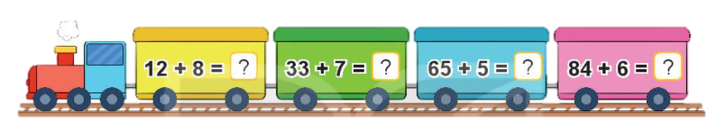
1
a) Số?
20
40
70
90

Slide 4
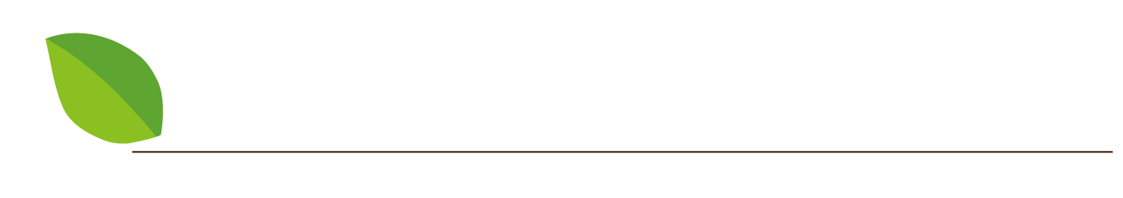
b) Đặt tính rồi tính
35 + 5
69 + 4
19 + 3
29 + 6
35
5
69
4
19
3
29
6
+
+
+
+
40
73
22
35

Slide 5
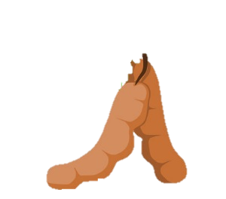



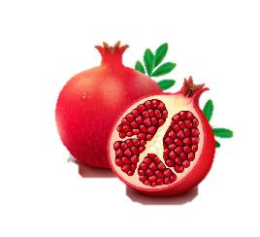



2
Tính rồi tìm lá của mỗi loại quả
26
49 + 8
70
19 + 7
57
89 + 3
92
69 + 1
Notes:
Ấn chuột vào phép tính để nối đến đáp án đúng

Slide 6
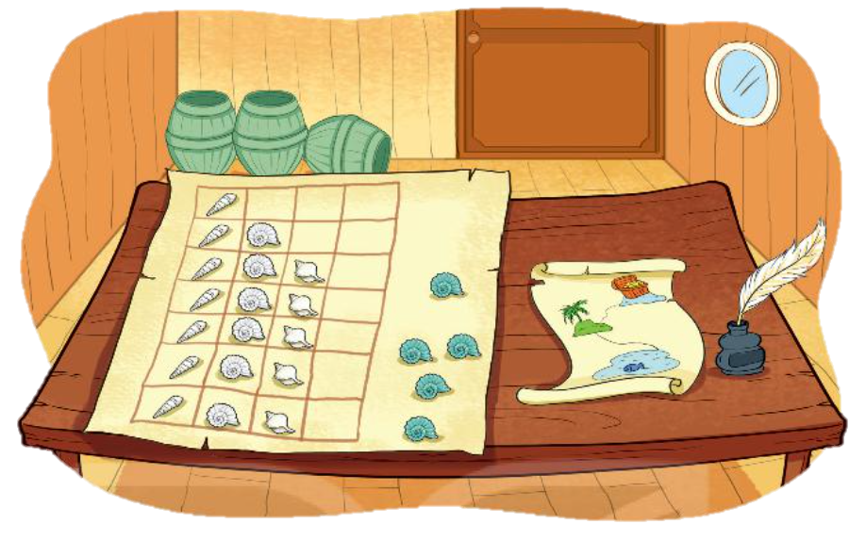
3
Trên bàn có 18 vở ốc màu trắng và 5 vỏ ốc màu xanh. Hỏi trên bàn có tất cả bao nhiêu vỏ ốc?
Bài giải
Trên bàn có tất cả số vỏ ốc là:
18 + 5 = 23 (vỏ ốc)
Đáp số: 23 vỏ ốc

Slide 7









4
Số ?
21
21
9

Slide 8
Yêu cầu cần đạt
Củng cố đặt tính rồi tính phép cộng (có nhớ) số có 2 chữ số với số có 1 chữ số.
Vận dụng vào giải bài toán thực tế.

Slide 9






Tạm biệt và hẹn gặp lại
các con vào những tiết học sau!

